Slide 1
数学建模竞赛论文写作
及 相关事宜
张 华 隆
同济大学数学科学学院
83729@tongji.edu.cn

Slide 2
内容提要
今年竞赛的主要时间节点
论文评奖原则
竞赛论文写作规范
论文提交要求（3种方式）
竞赛注意事项
竞赛论文写作实例讲解
张华隆 建模竞赛论文写作

Slide 3
今年竞赛的主要时间节点
报名与资格审定:（6月~9月11日20:00）
赛题发布：9月14日20：00（周四晚）
竞赛结束并生成MD5码：9月17日24:00
上传MD5码：9月18日6:00之前
上传作品：9月18日14:00至9月19日14:00
答辩面试时间：10月10日（复旦大学）
颁奖会时间：12月22日（财经大学）
张华隆 建模竞赛论文写作

Slide 4
评奖一般原则
竞赛评奖主要关注你的论文！
多名专家主要从以下几个方面来综合评定：
（1）摘要和论文表达的清晰性 ；
（2）问题分析及假设的合理性；
（3）模型的正确性和创造性；
（4）算法合理性和结果的准确性 ；
（5）结论和讨论的科学性 。
（6）没有事先设定的标准答案
张华隆 建模竞赛论文写作

Slide 5
竞赛论文的框架
第1页：承诺书(学校、
队员姓名信息等)
第2页: 编号页(标准)
第3页: 标题、摘要和
关键词(页码编号1)
论文正文(页码从2开始)
附录(计算机程序等，
页数不限)
问题的简述
模型的假设
符号表(可选)
模型的建立
模型的求解
结果分析与检验
评价与推广(可选)
结论性短文(按问题要求)
参考文献
张华隆 建模竞赛论文写作

Slide 6
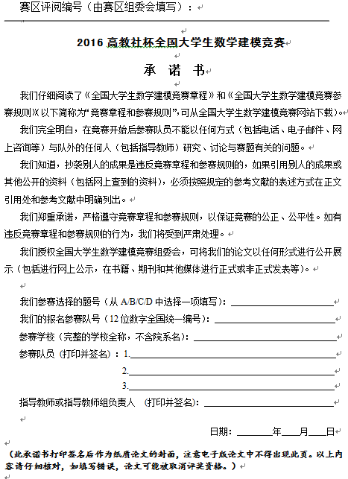
承诺书（完整填写、打印、核对、签字）
打印签名后作为纸质版论文封面(第一页).
内容请仔细核对，如填写错误，论文可能被取消评奖资格。
注意电子版论文中不能出现此页。
张华隆 建模竞赛论文写作

Slide 7
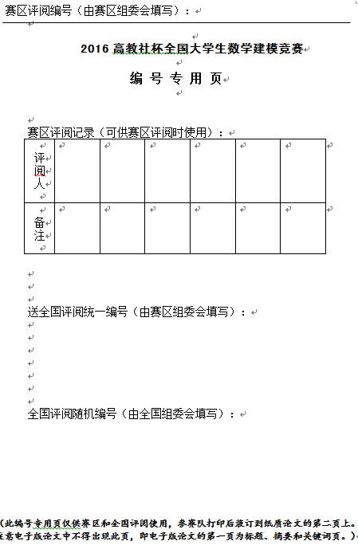
编号页(打印装订、不用填写)
参赛队打印后装订到纸质论文的第二页上。
注意电子版论文中不得出现此页。
张华隆 建模竞赛论文写作

Slide 8
开始页：标题、摘要、关键词
标题：（不一定照抄竞赛原题目）
摘要：介绍你建模的思想方法和结论
一般应包括：
  问题的要点；
  建模的思想方法（建了什么数学模型）；
  针对题目提出的问题，所得主要结论；
  评价模型的优缺点(有什么价值);
关键词：3～5个足够，可以不要。
控制在1页内
张华隆 建模竞赛论文写作

Slide 9
正文内容: 1)问题的简述(引言)
问题重述，问题的分析，背景的分析等；
请用自己的语言叙述，不要照抄原题。
张华隆 建模竞赛论文写作

Slide 10
正文内容: 2)模型的假设
假设的合理性很重要。
根据题目的条件作出假设，要切合题意，不能随意改变原题中很明确的条件；
根据建模的需要作出假设，关键性假设不能缺.
张华隆 建模竞赛论文写作

Slide 11
正文内容: 3)符号说明（建议有, 表格形式）
方便评阅老师看。让评阅老师正确理解你的论文是你自己的责任。
注意同一篇文章中不要用同一个符号表示不同的意思。
张华隆 建模竞赛论文写作

Slide 12
正文内容: 4)模型的建立
数学模型必须用数学公式表达；
（1）模型变量尽可能用简洁的字母表达.
（2）体现建模过程：分析→模型构建→公式推导→综合(或简化)模型；
（3）模型要实用，有效，以解决问题为原则，不要刻意求大求全；
（4）鼓励创新，但，没必要刻意标新立异
张华隆 建模竞赛论文写作

Slide 13
正文内容: 5)模型的求解
（1）算法设计或选择，鼓励用计算框图；
（2）所采用的软件和关键工具的说明；
（3）给出求解的数值结果。
计算程序一般建议放在附录中，但少数几行关键程序语句可以写在正文里。
张华隆 建模竞赛论文写作

Slide 14
正文内容: 6)结果分析与检验
解释计算结果所代表的含义，加以分析、说明
（1）结论性的数值结果(数、表、图)必须在正文中表达，次要而繁杂的结果可列表放在附录。
（2）不能只罗列数值结果
结果的解释往往比结果本身更重要；
（3）数值结果的敏感性分析
结果验证、分析；各种模型(方法)的结果
比较、数据变换的检验等。
张华隆 建模竞赛论文写作

Slide 15
正文内容: 7)评价与推广
（1）模型的特点与局限性。
优点突出，缺点不回避，记得强调特色
（2）模型推广或改进方向：
可以考虑改变原题条件。
（3）这部分可以自由发挥，以求锦上添花。
张华隆 建模竞赛论文写作

Slide 16
提醒: 多个模型的论文写作
（1）如果不同小题建立的模型不同，要注意明确标识。建议按每小题一个小节来写作。
（2）如果同一个小题建立了多个模型，应突出一个主要模型，其他模型放在检验或推广中。
（3）论文标题、小节标题可以灵活一些，不必太八股。但一定要条理清晰，不能颠三倒四。
张华隆 建模竞赛论文写作

Slide 17
正文内容: 8)参考文献
（1）列出参考文献（书、文章、网页等）
注意参考文献表达格式；详见《全国大学生数学建模竞赛论文格式规范》。
（2）正文一般控制在20页左右。
张华隆 建模竞赛论文写作

Slide 18
参 考 文 献
（1）参考文献指竞赛论文确须引用的文献，没有引用的文献不应列入。
（2）引用内容（图表、程序、 模型等）要明确标出参考文献标号[1][2]…，
以免造成剽窃嫌疑。
（3）引用文字最好用自己的语言叙述，不要照抄参考文献，以降低重复率。
张华隆 建模竞赛论文写作

Slide 19
论 文 附 录
附录主要包含：
（1）计算机程序
（2）次要而繁杂的数据（不包括原题数据）
  （3）繁琐数值结果的图表等
  （4）交互式软件(如Excel, Spss)无程序行，
  可以用截图代替。
张华隆 建模竞赛论文写作

Slide 20
作品提交（提交3次）
1)向全国管理系统提交作品。
9月17日24:00之前
由个人提交, 严格按照规定提交
2)向上海组委会提交电子版作品。
3)向上海组委会提交纸质版作品.
9月18日10:00—15:00,
后两项由学校统一提交,说明如下:
张华隆 建模竞赛论文写作

Slide 21
电子版文档（论文、支撑材料拷贝在一个文件夹）
论文（摘要、正文、附录）：
不能包含承诺书和编号专用页。文件格式只能
为PDF格式（文件后缀必须是pdf，单个文件,
不要压缩）。不超过20MB.
支撑材料：
包含计算机源程序(保持原格式)、数据（赛题中提供的原始数据除外）、重要的参考资料等。使用WinRAR软件将所有文件压缩在一个文件中（后缀为rar）。不超过100MB。
张华隆 建模竞赛论文写作

Slide 22
纸质版文档（论文、支撑材料）
（1）承诺书、编号专用页
（2）论文、支撑材料（与电子版文档内容完全一致)
必须按序、按规范装订
张华隆 建模竞赛论文写作

Slide 23
忠告1
（1）任何结论、判断必须有理有据；
（2）论文(变量、方程、流程图等)要用数学语言 ；
（3）使用图形、表格等可以使论文更生动；
（4）图、表等应按序编号, 注意5个不同系列编号:
参考文献[1][2]…;
公 式(1)(2)….;
图1，图2, …;
表1，表2, …;
页码1, 2,…。
张华隆 建模竞赛论文写作

Slide 24
忠告2
（1）评委基本上只看你的论文。
可接受不完整的解答，但不接受不完整的论文
（2）想办法让评委易于正确理解你的论文
论文写作以清晰为第一原则，论文的模型和主
要结果必须表达清楚
（3）边做边写，最后统稿
论文不一定要等到全部工作做完再写，基本
框价先搭好，分工合作，论文边做边写。
（4）正文控制在20页左右为宜，附录也不宜过多。
张华隆 建模竞赛论文写作

Slide 25
忠告3
（1）除了承诺书（初始页），其他任何地方绝对不能出现你的姓名和学校名称。
（2）不使用页眉、目录；不能有手写痕迹.
本讲座内容若有与竞赛最新规定要求不一致之处，以全国组委会最新要求为准！！！
张华隆 建模竞赛论文写作

Slide 26
注意事项1---竞赛前夕
（1）报名、参赛资格审核
9月11日20:00以前
（2）准备工作
场地、参考书、电脑、软件、打印机、
网络、点心、饮料等
（3）确认：
本队编号，论文格式规范、参赛须知、
网络提交方法说明、赛区补充规定等
（4）超大数据等附件有可能提前一天发布。
张华隆 建模竞赛论文写作

Slide 27
注意事项2---竞赛期间
（1）赛题发布（2017年9月14日晚8：00）
发布在全国大学生数学建模竞赛官网、
大雅数模网、中国大学生在线网站、
高等教育出版社网站、中国数模网、
中国高校数学建模课程中心等网站。
（2）本科A\B中选一，专科C\D中选一。
仔细阅读并选择题目，应控制在9月
15日上午之前确定选题.
张华隆 建模竞赛论文写作

Slide 28
注意事项3---竞赛完成后
（1）9月17日24:00前完成论文并生成参赛作品的
MD5 码（论文、支撑材料）。
24:00以后MD5 码和电子文档绝对不能修改（也不
能重新保存或压缩），否则电子文档无法提交。
（2）上传参赛作品的MD5码
必须在2017年9月18日6:00之前完成上传
（3）上传参赛作品
2017年9月18日14:00至19日14:00之间完成
（4）打印与MD5 码完全一致的参赛作品
张华隆 建模竞赛论文写作

Slide 29
论文范例
（1）提高数学建模竞赛论文写作水平的最
好方法就是阅读一些近期优秀论文。
（2）全国大学生数学建模竞赛优秀论文、
全国研究生数学建模竞赛优秀论文
下面一起评判两篇建模竞赛论文
张华隆 建模竞赛论文写作

